Slide 1
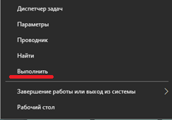
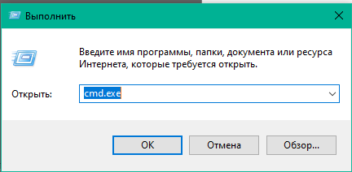



Slide 2
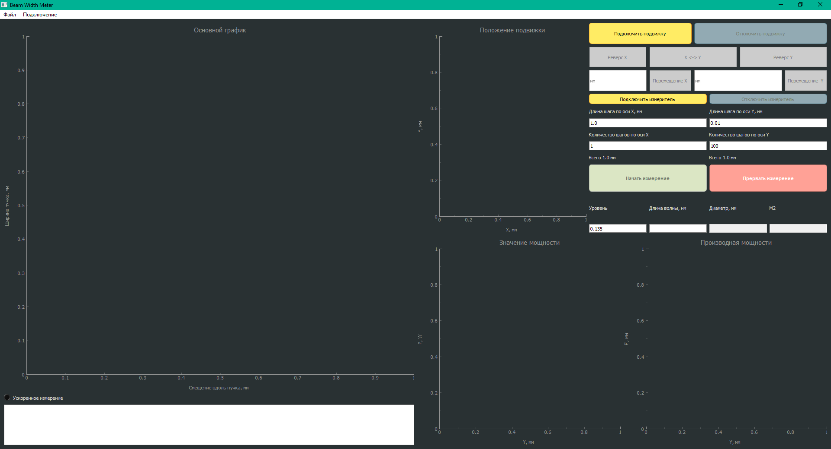
5
2
6
1
3
4
7

Slide 3
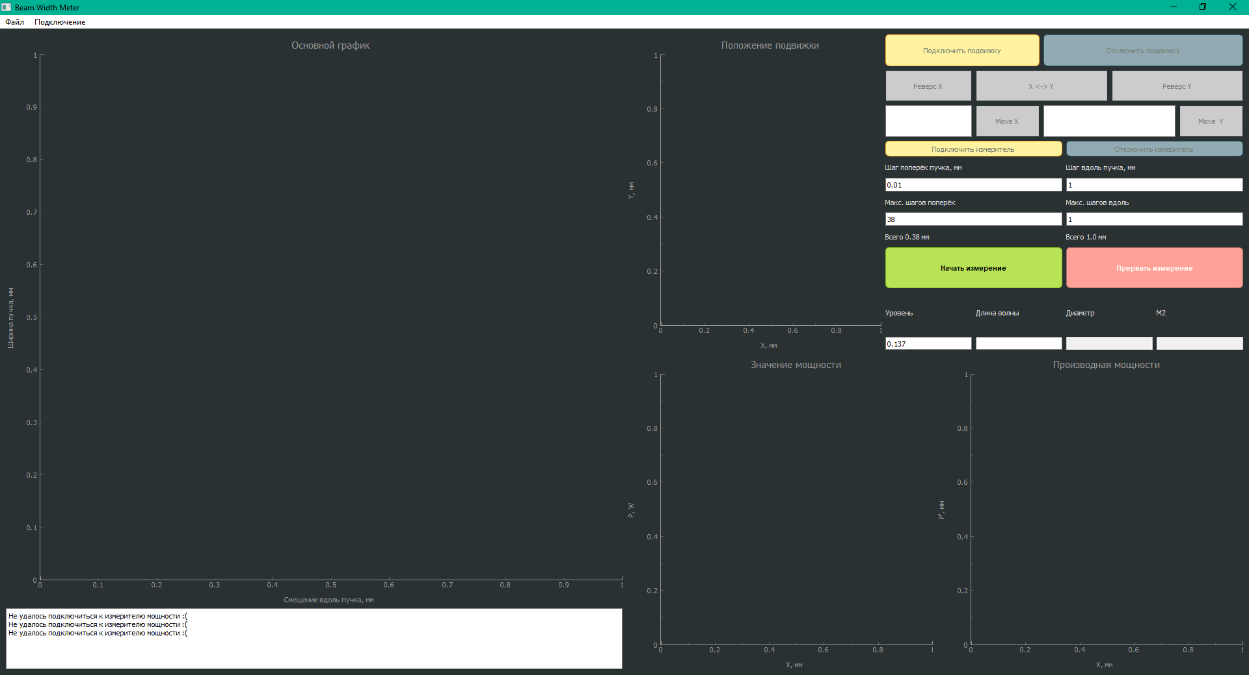

Slide 4
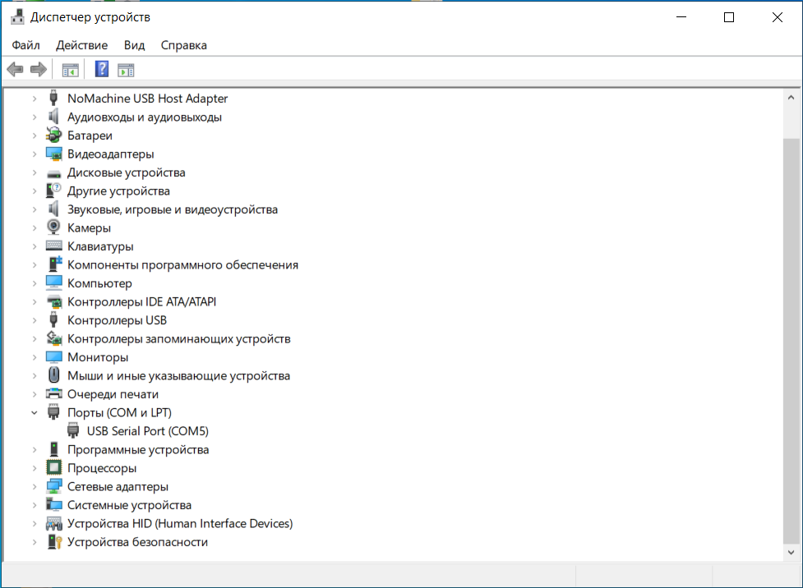
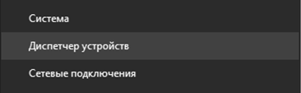

Slide 5
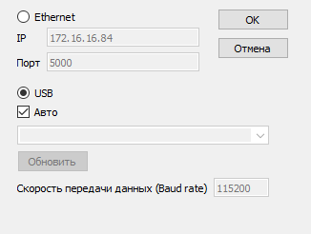
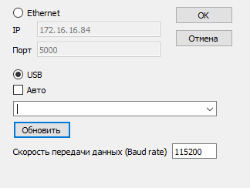
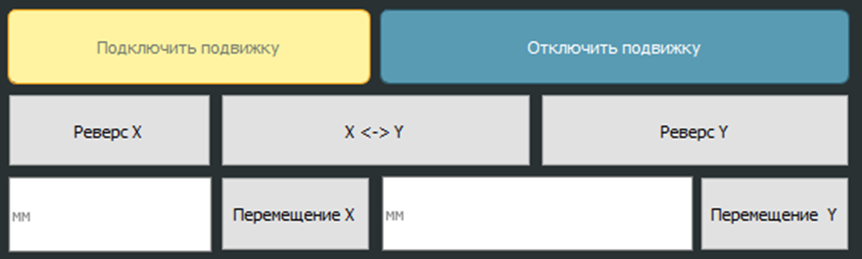






5
1
2
4
3
1
2
3
4
5
6
7
8
9

Slide 6
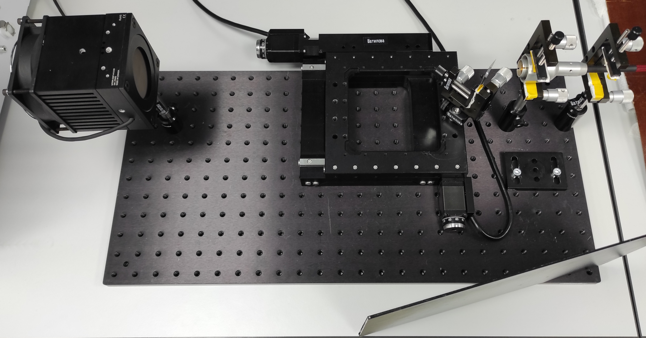
Нож
Подвижка
Выходное окно источника излучения
Детектор
Защитный экран
Консоль измерителя
ПК

Slide 7
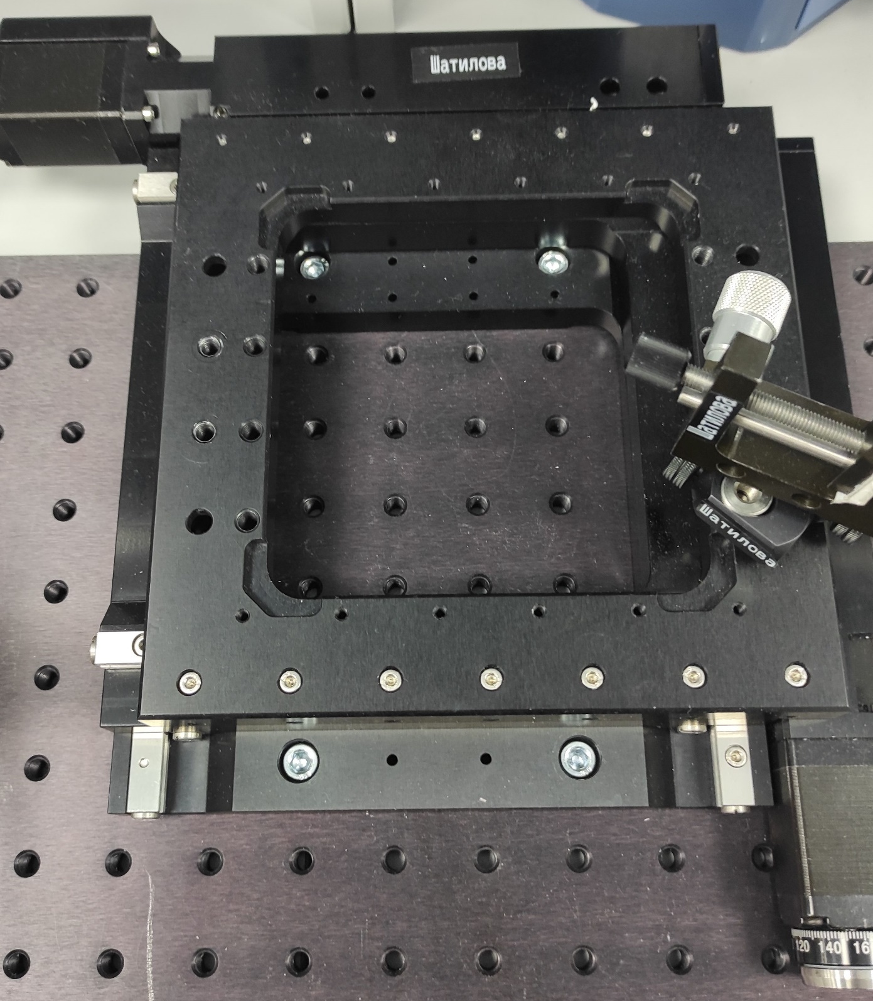
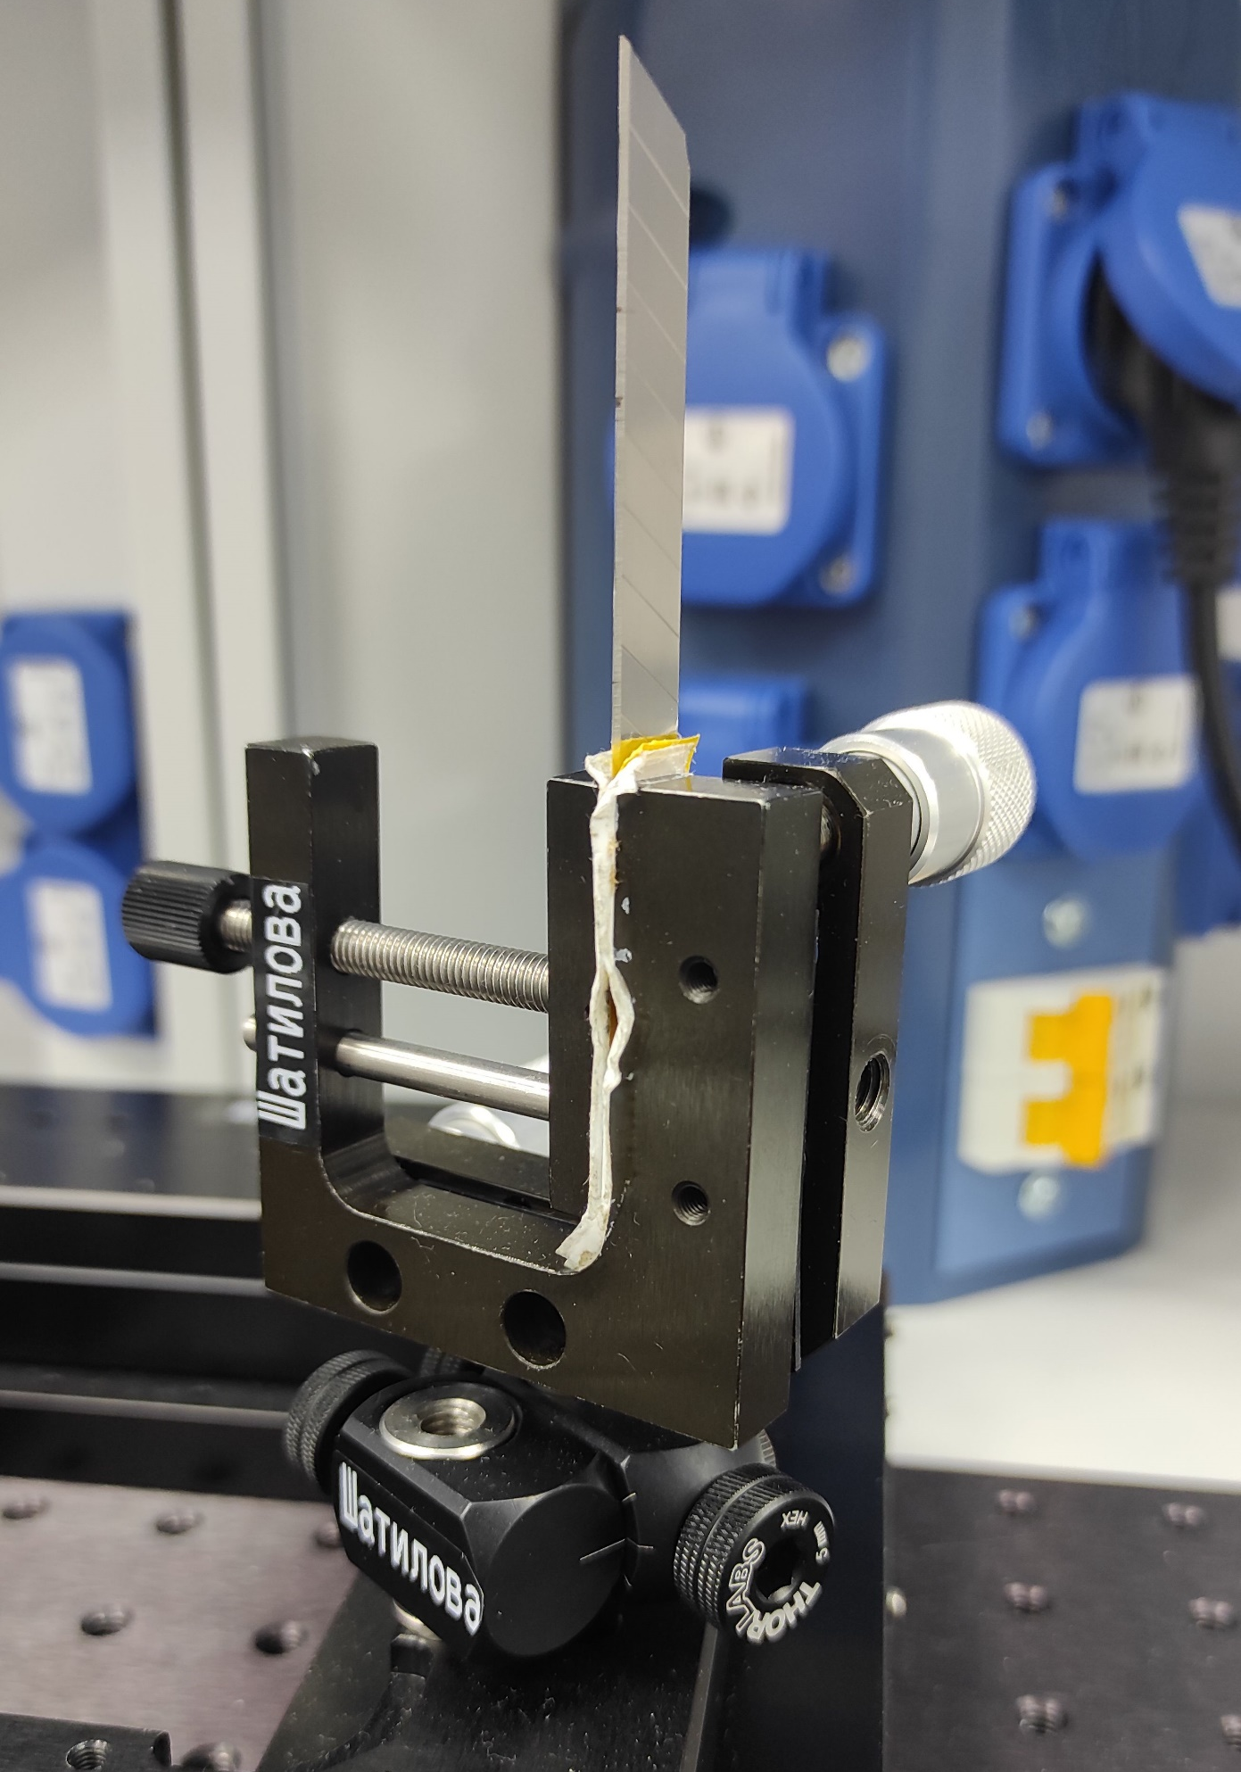
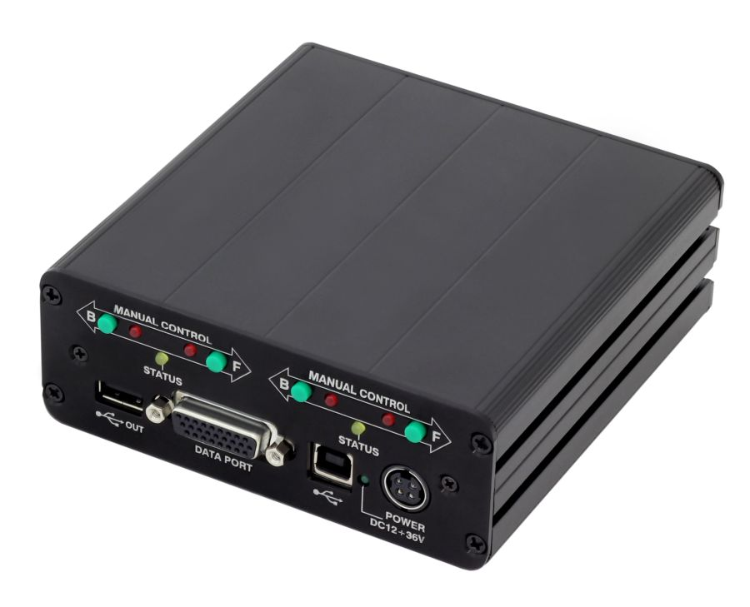
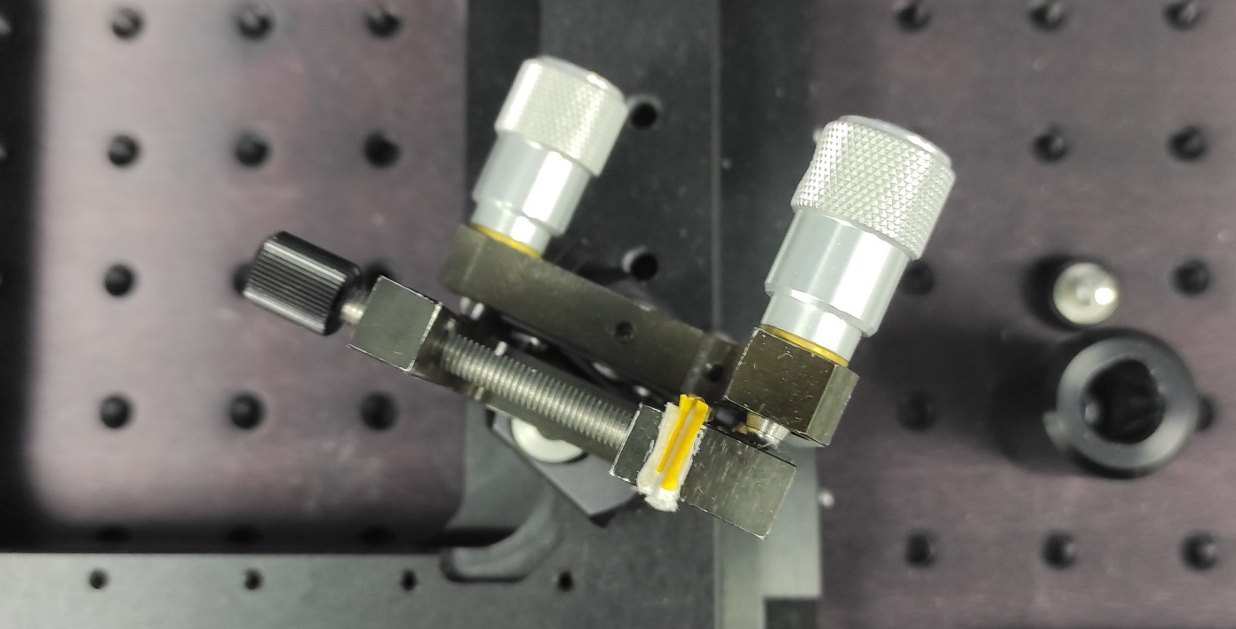
Клавиши ручного управления
Винты крепления подвижки
Лезвие
60-70°
Оптическая ось

Slide 8
Двигатель оси X
Выходное окно источника излучения
Ось движения поперёк оптической оси (Y)
Двигатель оси Y
Ось движения вдоль оптической оси (X)

Slide 9
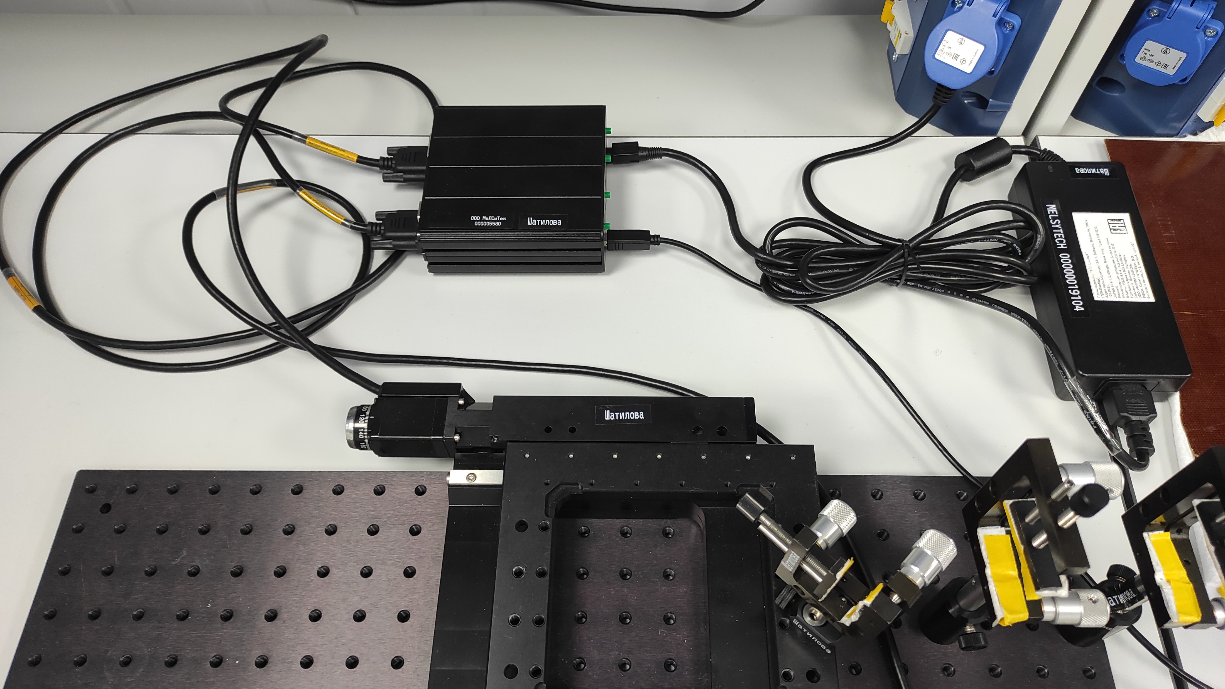
Подключение двигателей
Подключение питания
Блок питания
Подключение к ПК
Подвижка
ПК

Slide 10
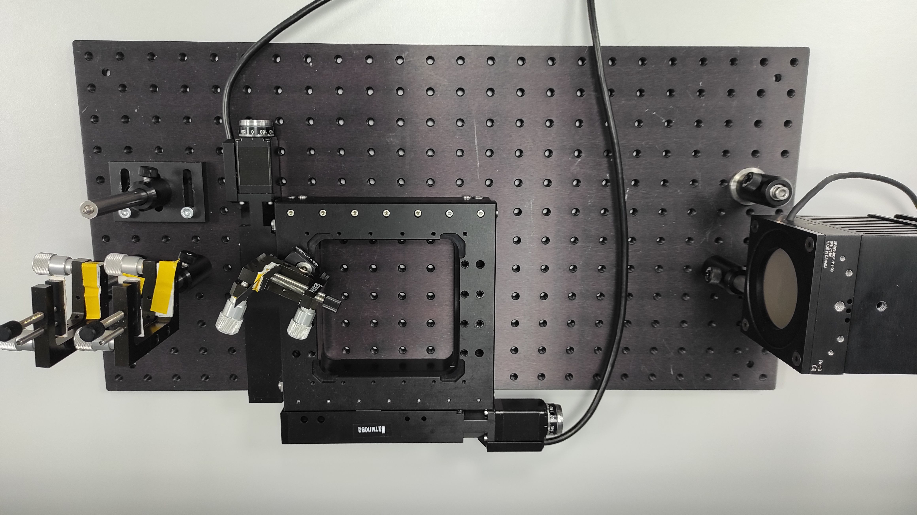
Двигатель оси X
Направление смещения
Направление смещения
Двигатель оси Y

Slide 11
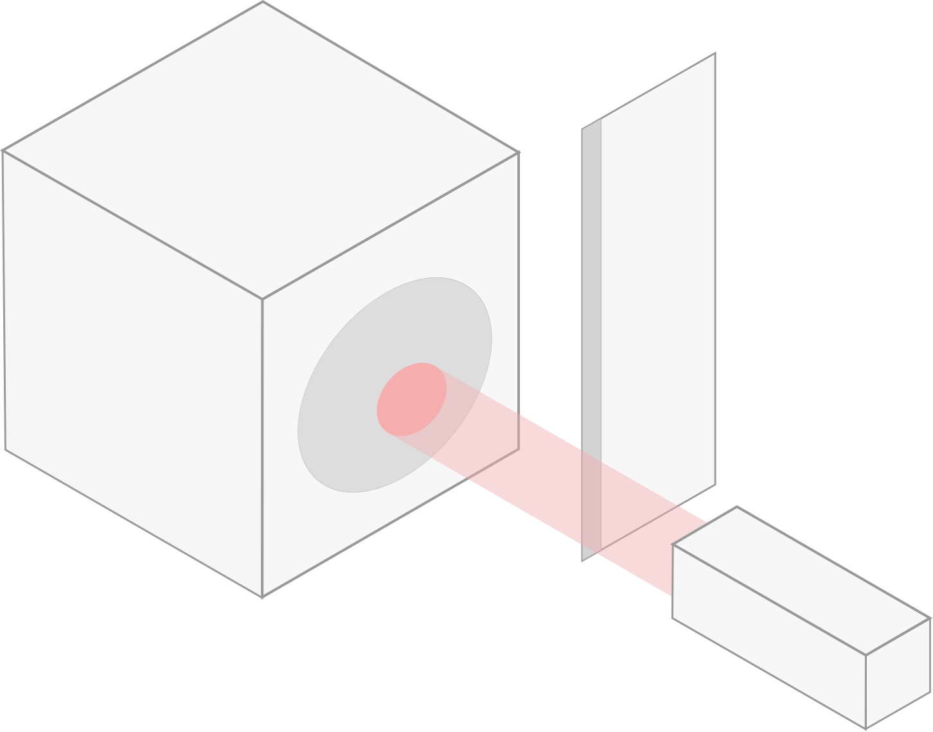
Ось движения X
Ось
движения Y

Slide 12
Смещение по оси X
Этап 1
Источник излучения
Этап 2
Смещение по оси Y
Источник излучения

Slide 13
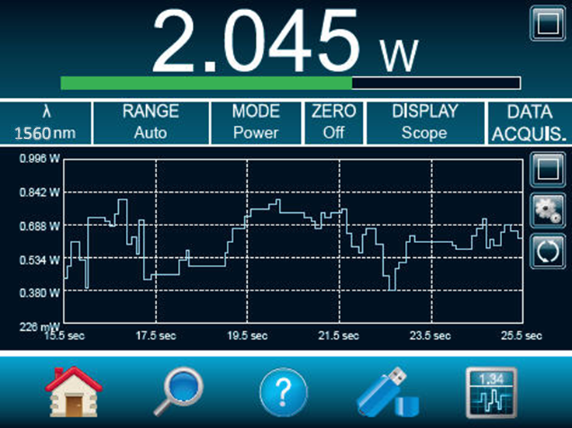

Slide 14
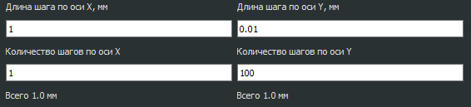
1
2
3
4
5
6
Шаги по оси X
(вдоль оптической оси)
Шаги по оси Y
(перпендикулярно
оптической оси)

Slide 15


Неактивно
Активно

Slide 16
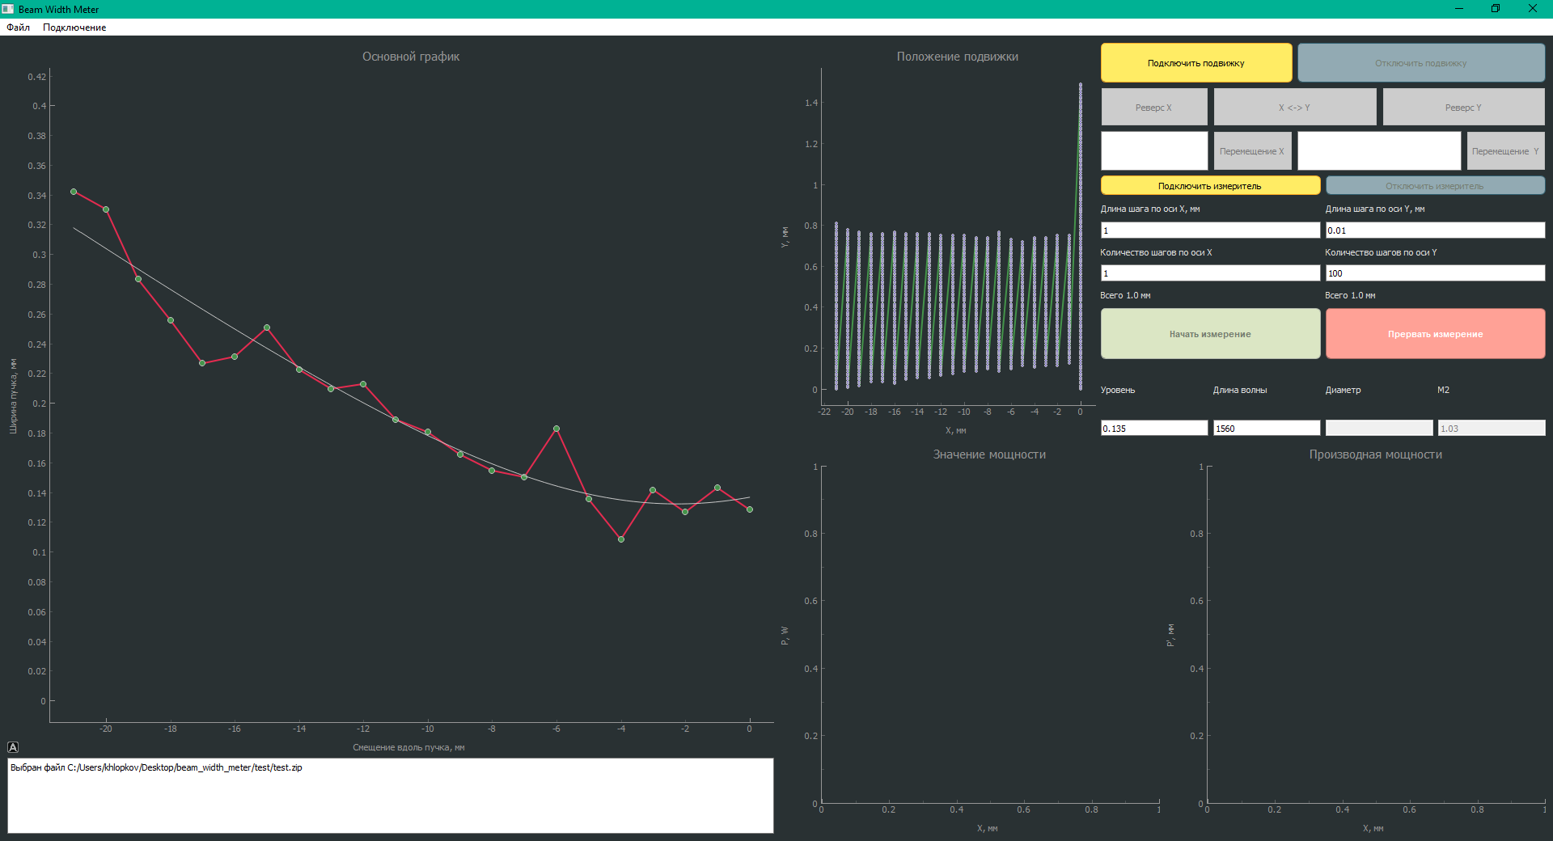

Slide 17
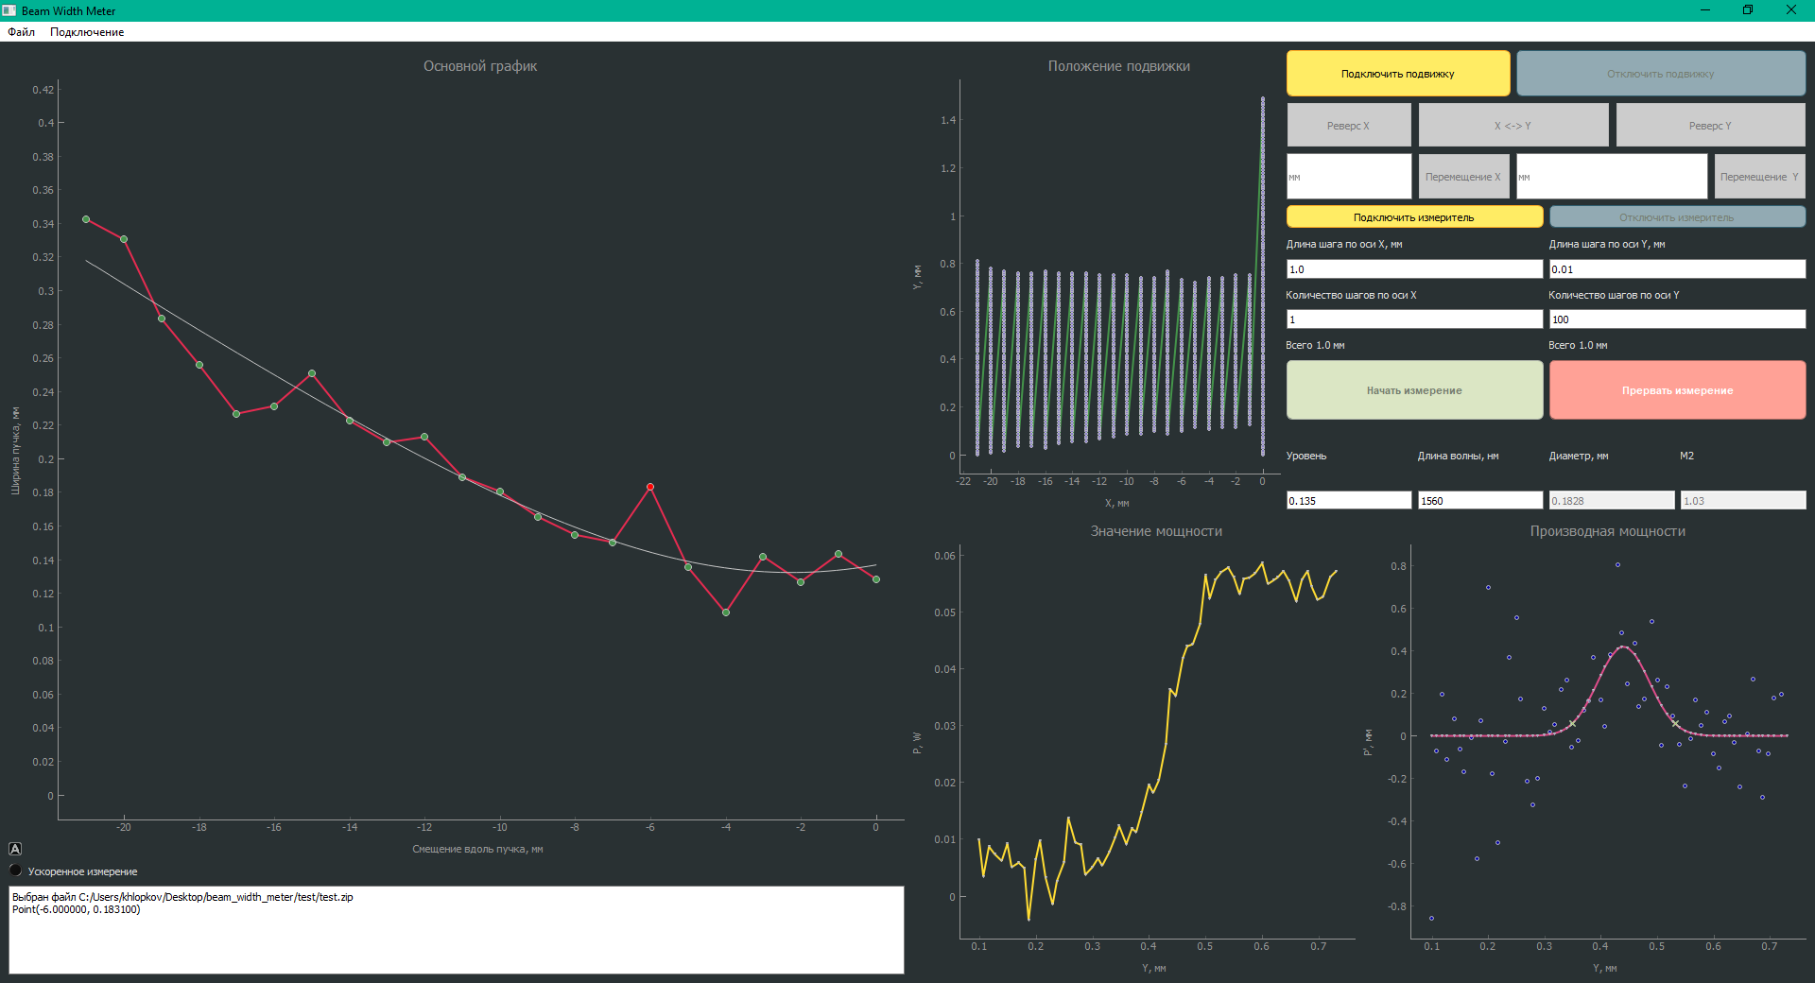
5
2
1
6
3
4
7

Slide 18
*Ускоренное измерение не активно
*Ускоренное измерение активно

Slide 19
